Slide 1


Certificação
Internationalization@Home
Ana Lucas (ABED), Dina David (NFD), Luís Moreira (AAI)

Slide 2
Certificação
Internationalization@Home
Área de Assuntos Internacionais
Programa de Formação composto por ações de Formação, Webinars e Seminários, que decorrem ao longo de 1 ano civil.
Temáticas relacionadas com as práticas e oportunidades de internacionalização no ES.
Direção de Recursos Humanos
Núcleo de Formação e Desenvolvimento
O Programa de Certificação pretende envolver a comunidade do IST na discussão e oportunidades de aprendizagem no âmbito da internacionalização.
Coordenação
Colaboração e apoio técnico

Slide 3
Abordagem colaborativa
Área de Assuntos Internacionais
DRH - Núcleo de Formação e Desenvolvimento
Experiência partilhada
Supervisiona o Programa Internationalization@Home, oferecendo apoio e recursos à comunidade do IST.
Garante a implementação das ações de Formação: a divulgação e a comunicação com os formandos e todo o processo de inscrição, gestão das salas de formação e Avaliação da Satisfação e Impacto.
A experiência combinada permite:
responder às necessidades e interesses da comunidade,
uma eficaz colaboração inter serviços,
uma abordagem integrada na promoção da internacionalização no IST.
1ª Experiência
2022
2023
2024
1º e 2º
Programas de
Certificação

Slide 4
Organização de eventos internacionais e receção de delegações
6 – 7 sessões anuais
Candidaturas a financiamento internacional Erasmus+
Acolher e integrar estudantes internacionais
média
14 Horas total
formação
Representação institucional no estrangeiro
Protocolos e parcerias internacionais
Candidaturas Erasmus+ para mobilidade de pessoal

Slide 5
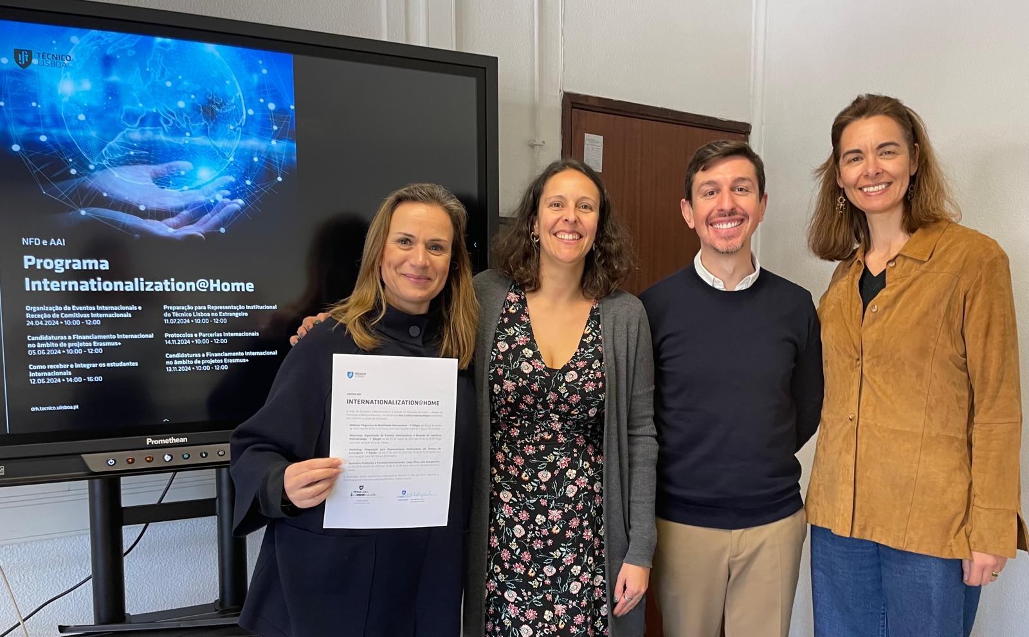
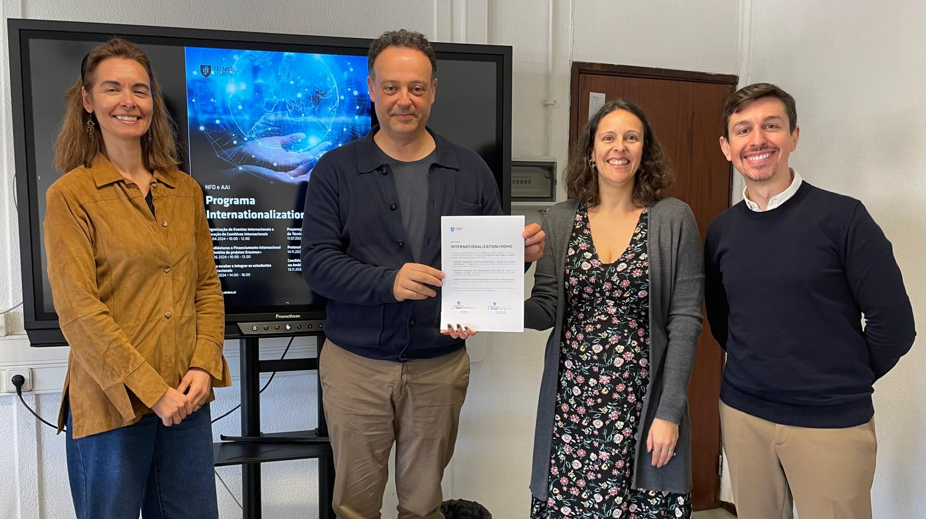
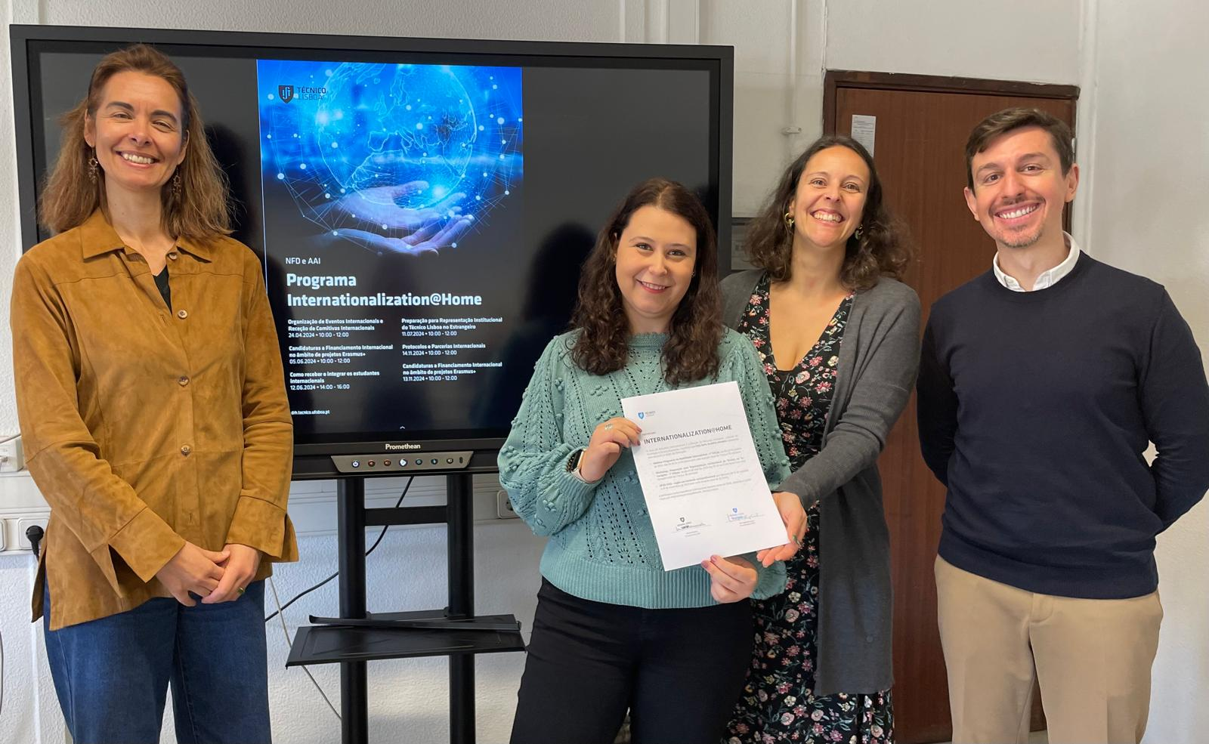
Requisitos para a certificação
1
2
3
Participantes
Participação Anual
Experiência Internacional
Público-alvo: toda a comunidade de TA’s, Docentes e Investigadores do IST
Frequência de:
3 formações do Programa; OU
2 formações do Programa e 1 Formação de língua inglesa
Participação numa experiência internacional:
Mobilidade Erasmus+ STT/STA;
Acolher parceiros para job shadowing;
International Staff Week;
Candidaturas internacionais ou participação em Redes

Slide 6
Envolver a comunidade
Seminars
1
Sessões interativas que abordam diferentes aspetos da internacionalização, desde oportunidade de mobilidade até à consciência cultural.
Apoio institucional para estudantes internacionais; Financiamento internacional; Como identificar boas Parcerias internacionais
2
Workshops
Atividades práticas e exercícios de desenvolvimento de competências de internacionalização.
Preparação para representação institucional no estrangeiro; Organização de eventos e receção de comitivas estrangeiras
Webinars
3
Apresentações on-line e apresentação de práticas emergentes e boas práticas de internacionalização.
Programas de Mobilidade Internacional

Slide 7




Abraçar a internacionalização
1
Consciência
2
Desenvolvimento de Competências
O programa sensibiliza para a importância da internacionalização e benefícios para a comunidade do IST.
Os participantes adquirem competências e conhecimentos práticos que os capacitam para um contexto internacional.
3
Networking
4
Envolvimento
O programa promove a colaboração e a troca de ideias entre os trabalhadores.
A comunidade participa ativamente na definição dos conteúdos e das atividades do programa.

Slide 8


Lições aprendidas
Aumentar a participação:
  Demonstra reconhecimento da importância da internacionalização pelos trabalhadores.
  Reflete o em adquirir conhecimento e competências práticas sobre internacionalizaçãopor trabalhadores de outras áreas profissionais.
Consciencialização para oportunidades de internacionalização disponíveis.
O apoio aos Programas de Mobildiade incluem:
  apoio na preparação de candidaturas;
  apoio com contactos de parceiros,
  Seleção do destino; Instituição; Plano de trabalho e apoio à promoção institucional durante a mobilidade.

Slide 9

Lições aprendidas
Alterações baseadas no feedback dos participantes:
Seminários específicos sobre Protocolos e Parcerias Internacionais que oferecem ferramentas de análise e estabelecimento efetivo de Parcerias, tanto no context internacional, como no contexto interno.
Antes de cada Sessão, é partilhada informação com o formador sobre os formados, para que este possa adaptar o conteúdo ao perfil e necessidades dos formandos.
Identificação de públicos-alvo específicos para o Programa → garantir que as formações estão a chegar a quem delas necessita.
Criação de uma webpage para promover a Certificação.

Slide 10
Os Números
Edição | Nº de Formações | Nº de Inscritos | Participantes
Projeto Piloto (2022) | 1 | 16 | 12
1ª Edição (2023 – 2024) | 8 | 74 | 63
2ª Edição (2024 – 2025) | 7 | 74 | 61
3.ª Edição (2025 – 2026) | 6 | 96 | 74
Total | 22 | 260 | 210

Slide 11
Obrigad@!
Ana Lucas – ana.a.lucas@tecnico.ulisboa.pt
Dina Davide– dina.davide@ tecnico.ulisboa.pt
Luís Moreira– luis.moreira@tecnico.ulisboa.pt

